Slide 1

MAS „Přiďte pobejt!“ z. s.
Založena v roce 2004
22 obcí
34 členů
Strategický plán LEADER 2008 – 2014, 81 projektů, 36 mil. Kč (PRV),
24 mil. Kč z místních zdrojů
Strategie komunitně vedeného místního rozvoje 2014-2020
(PRV, IROP, animace škol v rámci OP VVV)
Akce pro veřejnost
Krasojízdy na rohačkách, Den Země, Den neziskovek
Notes:
1

Slide 2
Místní akční plány
pro rozvoj vzdělávání
Plán rozvoje vzdělávací soustavy s ohledem na potřeby žáka

Slide 3
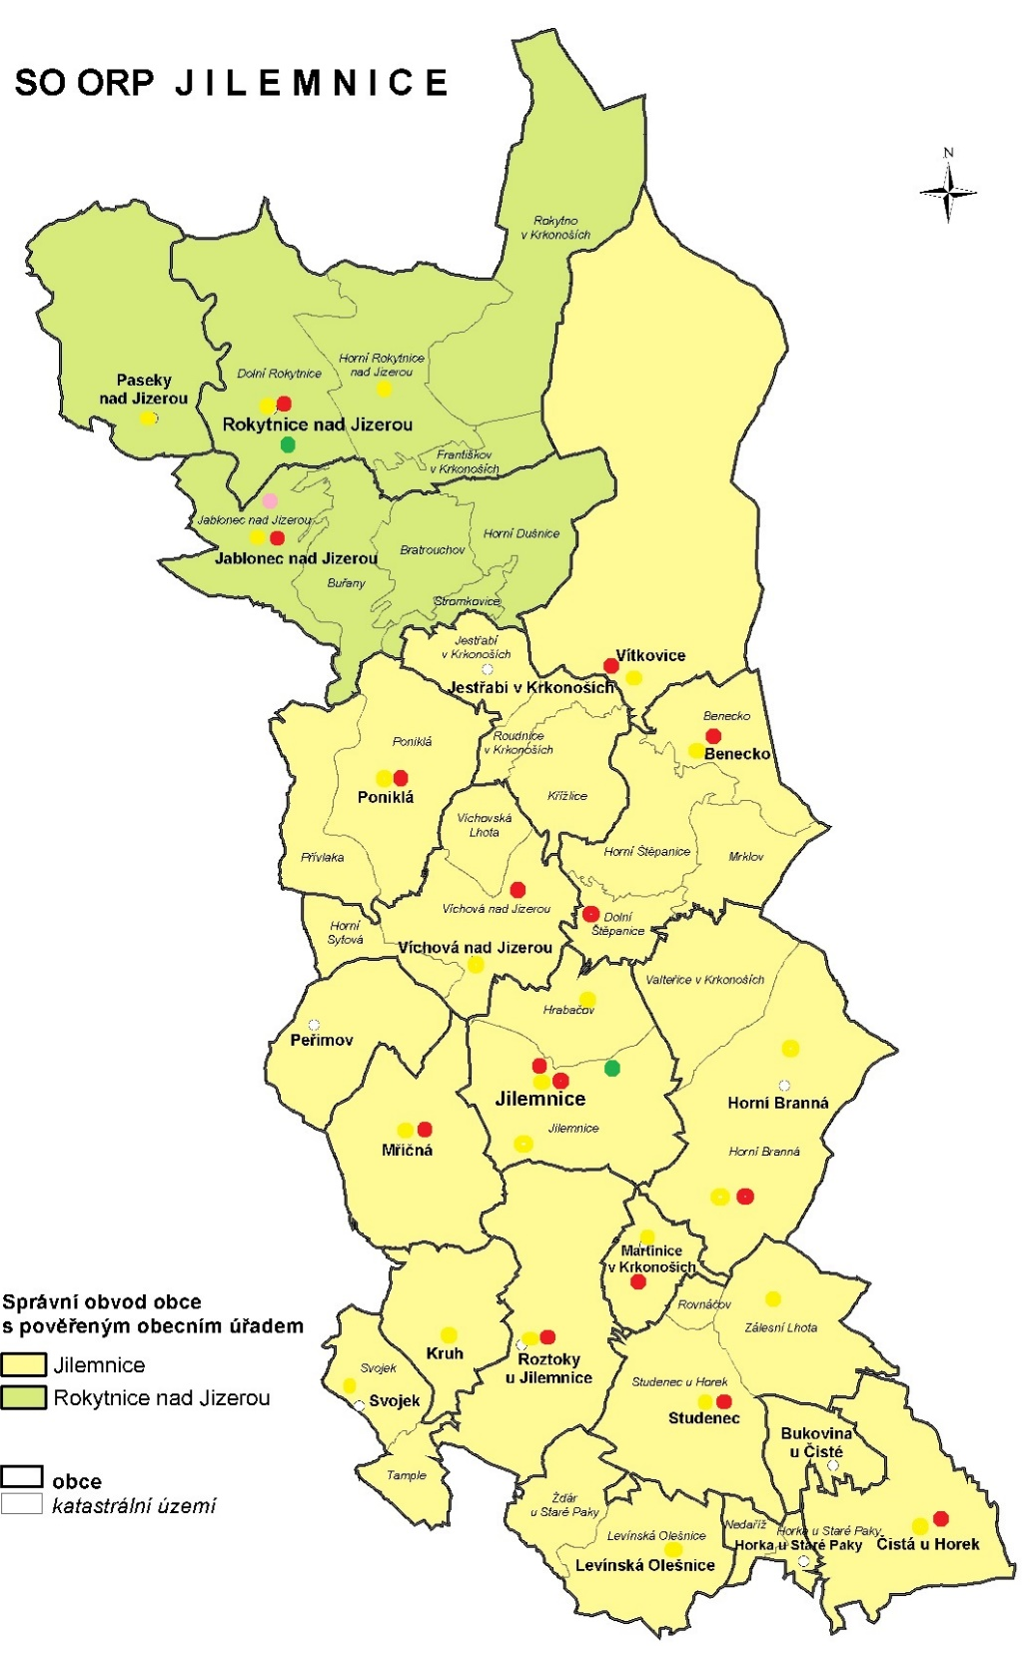

Školská zařízení v ORP Jilemnice
26 školských subjektů RED IZO
17 zřizovatelů obcí
1 zřizovatel kraj

Slide 4
Co je MAP?
Místní akční plán vzdělávání bude prioritně zaměřen na rozvoj kvalitního a inkluzivního vzdělávání dětí a žáků do 15-ti let. Zahrnuje oblasti včasné péče, předškolního a základního vzdělávání, zájmového a neformálního vzdělávání.

Slide 5
MAP v kontextu OP VVV
Systémové projekty
Podpora klíčových oblastí pedagogického systému
Podpora MAP – odborný garant
KAP a MAP
Zkvalitnění řízení ve vzdělávání
Zvýšení kvality vzdělávání
Dlouhodobé plánování
Ostatní
Koncepční projekty
Sítě
ŠABLONY
Notes:
Odborný garant – NIDV MŠMT
Podpora a vzdělávání vzniklého místního partnerství: vize a cíle vzdělávací politiky, jak plánovat rozvoj školy, spolupráce s komunitou, kvalita inkluze, dsotupnost vzdělávání, rozvoj gramotnosti, polytechnické vzdělávání, kariérové poradenství, …
MAP bude facilitovat proces a hledat a podporovat a využívat místní lídry

Slide 6
Úrovně koordinace rozvoje vzdělávání 2014-2020
KAP
Krajské akční plány (kraje, střední školství a koordinace vazeb)
MAP 1
MAP 2
Místní akční plány (základní regionální školství)
Školní akční plány (na úrovní jednotlivých škol)
ŠAP 1
ŠAP 2
ŠAP 3
ŠAP 4
ŠAP 21

Slide 7
Proč MAP jej tvořit?
Prostředek pro nastartování konkrétní spolupráce ředitelů, učitelů, zřizovatelů škol a nez.org. v území.
Důležitý je proces tvorby MAP i vlastní dokument.
Intenzivní spolupráce – společné vzdělávání,vzájemné učení, získávání podpory u zřizovatelů a veřejnosti

Slide 8
Proč bude MAP zpracován?
  pro plánovanou spolupráci v území (místní sítě a partnerství)
  pro plošnou podporu vzdělávání v potřebných tématech
  významný podklad pro zpracování šablon pro školy „šitých na míru“
  MAP – významný podklad pro vyhlašování výzev IROP
  koordinace investičních akcí a efektivního využití investic v území

Slide 9
Účel místních akčních plánů
  Systémové zlepšení kvality škol
  Dostupnost kvalitního vzdělávání každého dítěte
  Zavedení priorit vzdělávací politiky do praxe škol
  Zlepšení spolupráce v území
  Zavedení metodiky akčního plánování na úrovni školy a území
  „Objevení“ a podpora systémových lídrů v místě
  Vzdělávání dítěte jako ústřední bod
  Ale hlavně: V IROP a OP VVV je soulad s Místním akčními plány rozvoje vzdělávání specifickým kritériem přijatelnosti.

Slide 10
Cesta od žadatele k Operačnímu programu
Typy žadatelů
CESTA
Operační programy
OBEC
MAP
IROP
ŠKOLA
OPŽP
OP VVV
MAS
OP ZAM
SPOLEK
CLLD MAS („LEADER“)
OP D
ZEMĚDĚLEC
PRV
PODNIKATEL
OP ČR-PR
Notes:
10

Slide 11
Místní akční plány
pro rozvoj vzdělávání
Jak a kde vzniknou?

Slide 12
Úrovně zpracování MAP
  preMAP – zjednodušená verze
Smyslem je vytvořit místní partnerství a posílit spolupráci
  MAP – základní verze
Shodnout se na prioritách v oblasti vzdělávání a připravit akční plán.
3) MAP+
Realizovat naplánované aktivity a rozvíjet akční plánování

Slide 13
Úrovně zpracování MAP
1) Rozvoj partnerství
2) Dohoda o prioritách
3) Akční plánování
4) Realizace plánu
preMAP
preMAP
MAP
MAP
MAP+
MAP+
MAP+

Slide 14
Struktura MAP
Analytická část
Strategický rámec MAP
3) Opatření
Opatření bude zpracováno v následující struktuře:
Odůvodnění výběru opatření na základě místní analýzy
Cíl opatření: čeho chceme dosáhnout v tomto opatření
Popis kroků k naplnění cíle – aktivity
Aktivity jednotlivých škol – jaké aktivity poběží ve školách
Aktivity spolupráce – jaké aktivity je nutné dělat ve spolupráci
Infrastruktura – jaká infrastruktura je potřebná k realizaci aktivit

Slide 15
Povinná opatření MAP
Předškolní vzdělávání a péče: dostupnost – inkluze – kvalita
Čtenářská a matematická gramotnost v základním vzdělávání
Inkluzivní vzdělávání a podpora dětí a žáků ohrožených školním neúspěchem
Doporučená opatření MAP
Rozvoj podnikavosti a iniciativy žáků
Rozvoj kompetencí dětí a žáků v polytechnickém vzdělávání (podpora zájmu, motivace a dovednosti v oblasti vědy, technologií, matematiky)
Kariérové poradenství ve školách
Notes:
15

Slide 16
Průřezová a volitelná opatření MAP
Rozvoj digitálních kompetencí dětí a žáků
Rozvoj kompetencí dětí a žáků pro aktivní používání cizího jazyka
Rozvoj sociálních a občanských kompetencí dětí a žáků
Rozvoj kulturního povědomí a vyjádření žáků
Aktivity související se vzděláním mimo OP VVV, IROP
Notes:
16

Slide 17
Místní akční plány
pro rozvoj vzdělávání
Vazba na Operační programy
Notes:
17

Slide 18
MAP a zacílení podpory z IROP a OP VVV
Nutnost prokázat soulad záměrů s MAP – „Dohoda o prioritách“
MAP koordinuje záměry OP VVV a jejich efektivitu
MAP obsahuje potvrzení efektivity a využitelnosti záměrů IROP „Dohoda o efektivní využitelnosti investice“
Notes:
18

Slide 19
IROP a regionální školství
Typy projektů:
• MŠ - stavby, stavební úpravy, pořízení vybavení a doplňkově úpravy venkovních prostranství (zeleň, hřiště) – investice vedoucí ke zvýšení kvality předškolního vzdělávání
• MŠ - podpora sociální inkluze prostřednictvím stavebních úprav budov a učeben, školních poradenských pracovišť, pořízení vybavení včetně kompenzačních pomůcek a kompenzačního vybavení pro děti se speciálními vzdělávacími potřebami, nezbytných pro zajištění rovného přístupu ke vzdělávání sociálně vyloučeným osobám
• ZŠ - stavební úpravy, v odůvodněných případech stavby, pořízení vybavení za účelem zajištění dostupnosti kvalitního základního vzdělávání – cizí jazyky, technické, řemeslné obory a přírodní/environmentální vědy, digitální technologie - nezbytné stavební úpravy učeben a pořízení vybavení
• výstavba, rekonstrukce a vybavení odborných učeben, center odborné přípravy a pozemků pro výuku přírodovědných a technických oborů a pro výuku technických a řemeslných dovedností,
• rozvoj vnitřní konektivity v prostorách škol a školských zařízení a připojení k internetu
Notes:
EU chce změnu kvality vzdělávání – inkluze, systém výuky, hlavně ZŠ. MŠMT chce vidět,
že se mění kvalita – investice jsou JEN nástrojem pro tuto změnu !!!
IROP a regionální školství
Typy projektů:
MŠ - stavby, stavební úpravy, pořízení vybavení a DOPLŇKOVĚ úpravy
venkovních prostranství (zeleň, hřiště), rozšíření kapacity zařízení péče o
děti do 3 let, dětských skupin a mateřských škol za účelem pokrytí poptávky
po předškolním vzdělávání
MŠ - podpora sociální inkluze prostřednictvím stavebních úprav budov a
učeben, školních poradenských pracovišť, pořízení vybavení včetně k
ompenzačních pomůcek a kompenzačního vybavení pro děti se speciálními
vzdělávacími potřebami, nezbytných pro zajištění rovného přístupu ke
vzdělávání sociálně vyloučeným osobám
ZŠ - stavební úpravy, v odůvodněných případech stavby, pořízení vybavení
za účelem zajištění dostupnosti kvalitního základního vzdělávání, ve vazbě
na území, kde je prokazatelný nedostatek těchto kapacit – cizí jazyky,
technické, řemeslné obory a přírodní/environmentální vědy, digitální
technologie - nezbytné stavební úpravy učeben a pořízení vybavení
výstavba, rekonstrukce a vybavení odborných učeben, center odborné
přípravy a pozemků pro výuku přírodovědných a technických oborů a
pro výuku technických a řemeslných dovedností,
rozvoj vnitřní konektivity v prostorách škol a školských zařízení a připojení
k internetu

Slide 20
Zahrady - zeleň je pouze doplňková aktivita IROP. ALE – rozvoj žáků v oblasti přírodních věd ve vazbě na rozšíření kapacit MŠ ano
Vzdělávání pedagogů, ředitelů, zřizovatelů – ano
Školní psycholog - ano
Odborné učebny – výstavba + vybavení ano v klíčových kompetencích
Expertní pedagog – školení ano
Komunitní centrum – zázemí pro ostatní školy, vč. mimoškolních aktivit, mateřského centra, bezbariérové vyučování – ano (IROP, OPVVV)
Notes:
20

Slide 21
Vzdělávací centrum regionu pro mládež – ano
Pokud bude mít celokrajský význam nebo bude „excelentním“ vzdělávacím prostorem pro ZŠ, školské zařízení nebo neformální vzdělávání – posouzení PS KAP, zda je v souladu se stanoveným rámcem pro podporu. Musí být zpracována poptávka (využitelnost min. z 20 % jinými školami), studii proveditelnosti a udržitelnost provozu
V MAP nutné mít potvrzení efektivní využitelnosti (dohoda zřizovatelů a škol v dojezdové vzdálenosti nebo spádové oblasti)
Musí být zaměřeno na klíčové kompetence (přírodní, řemeslné, technické, jazyky, digitální technologie)
Notes:
21

Slide 22
Nepodporované aktivity
Výměna střechy, další investice nepojící se primárně se vzděláváním
- Sportoviště, lezecká stěna
Dětská hřiště a přírodní zahrady – zeleň je pouze doplňková aktivita. ALE ano, pokud povede k rozvoji žáků v oblasti přírodních věd – výukový účel zahrady
Notes:
22

Slide 23
Šablony pro školy
Vyhlašované výzvy pro individuální projekty škol formou šablon – zjednodušené financování projektů
Podporovány budou šablony se zaměřením na:
Rovné příležitosti ve vzdělání
Inkluze v předškolním vzdělávání a na školní úrovni
Snižování předčasných odchodů ze vzdělání
Podpora matematické a čtenářské gramotnosti
Školy si do svého projektu vybírají šablony dle svých potřeb.
Notes:
23

Slide 24
MAS - Animace mateřských a základních škol
Metodická pomoc s výběrem vhodných šablon pro ZŠ/MŠ, zajištění správnosti projektové žádosti
Zaškolení realizátorů ZŠ/MŠ (monitorovací systém, příručka pro žadatele a příjemce, …)
Průběžná konzultační činnost při realizaci projektu, sledování a dodržování povinné publicity, VZ, monitorovacích indikátorů
Metodická pomoc ZŠ/MŠ při zpracování monitorovacích zpráv, zadávání do monitorovacího systému, zajištění správnosti předávaných výstupů, sledování průběhu realizace projektu, dodržování časového harmonogramu
Mechanismy implementace budou předmětem jednání mezi ŘO, IROP a NS MAS.
Notes:
24

Slide 25
Připravené šablony
Mateřské školy
Osobnostně sociální a profesní rozvoj pedagogů MŠ
Personální podpora MŠ
Usnadňování přechodu dětí z MŠ do ZŠ
Základní školy
Osobnostně sociální a profesní rozvoj pedagogů ZŠ
Extrakurikulární rozvojové aktivity ZŠ
Personální podpora ZŠ
Spolupráce s rodiči žáků ZŠ
Notes:
25

